Slide 1
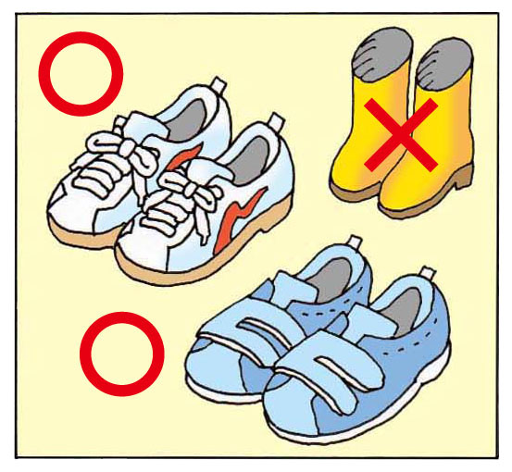
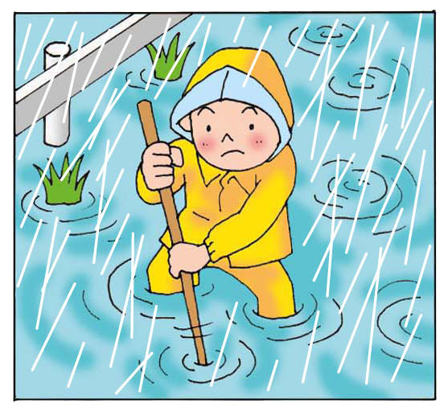
避難するときに、注意するポイント
はき物は、歩きやすいヒモのある靴や、マジックつきの靴が安全です。長靴はダメ！
水につかった道路は、どこにキケンがあるかわかりません。長い棒で確かめながら歩くと安全です。

